Slide 1

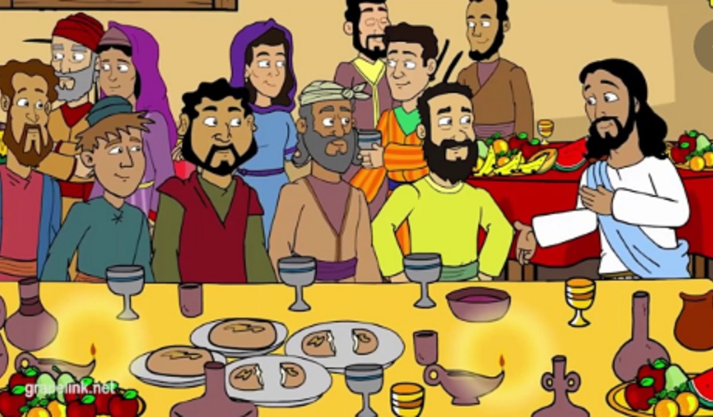
AMIGOS DE JESÚS Y MARÍA
Grupo de Oración para Niños
Ciclo C- XXII Domingo del Tiempo Ordinario
Del Evangelio según San Lucas 14, 1. 7-14
El Puesto en el Banquete
www.fcpeace.org

Slide 2

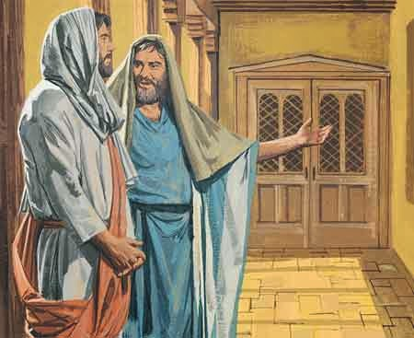
Un sábado, Jesús fue a comer en casa de uno de los jefes de los fariseos, y éstos estaban observándolo.

Slide 3
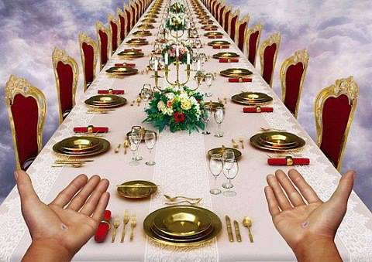
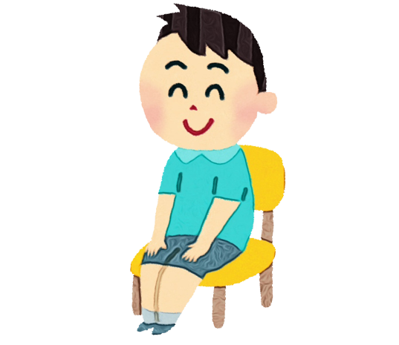

Mirando cómo los convidados escogían los primeros lugares, les dijo esta parábola: “Cuando te inviten a un banquete de bodas, no te sientes en el lugar principal, no sea que haya algún otro invitado más importante que tú, y el que los invitó a los dos venga a decirte: ‘Déjale el lugar a éste’, y tengas que ir a ocupar, lleno de vergüenza, el último asiento.

Slide 4

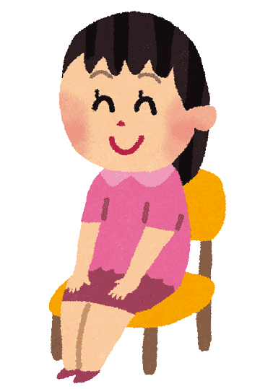
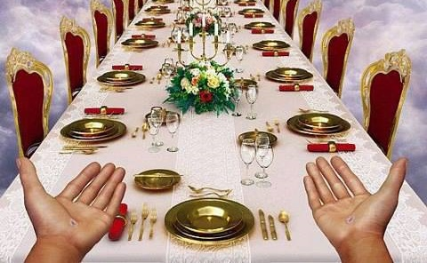
Por el contrario, cuando te inviten, ocupa el último lugar, para que, cuando venga el que te invitó, te diga: ‘Amigo, acércate a la cabecera’. Entonces te verás honrado en presencia de todos los convidados.

Slide 5
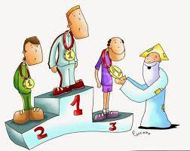
Porque el que se engrandece a sí mismo, será humillado; y el que se humilla, será engrandecido”

Slide 6
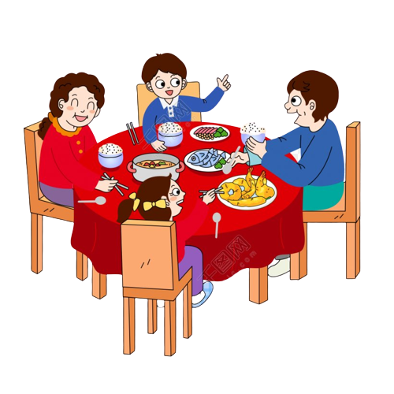
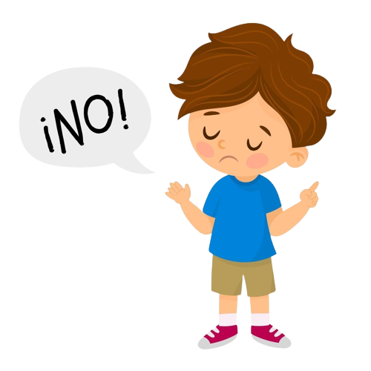
Luego dijo al que lo había invitado: “Cuando des una comida o una cena, no invites a tus amigos, ni a tus hermanos, ni a tus parientes, ni a los vecinos ricos; porque puede ser que ellos te inviten a su vez, y con eso quedarías recompensado.

Slide 7
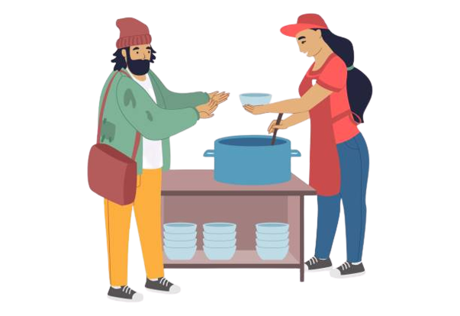
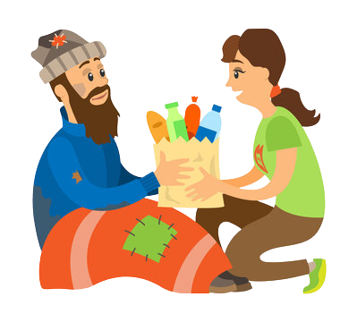

Al contrario, cuando des un banquete, invita a los pobres, a los lisiados, a los cojos y a los ciegos; y así serás dichoso, porque ellos no tienen con qué pagarte; pero ya se te pagará, cuando resuciten los justos”.
Palabra del Señor.
Gloria a Ti, Señor Jesús.

Slide 8
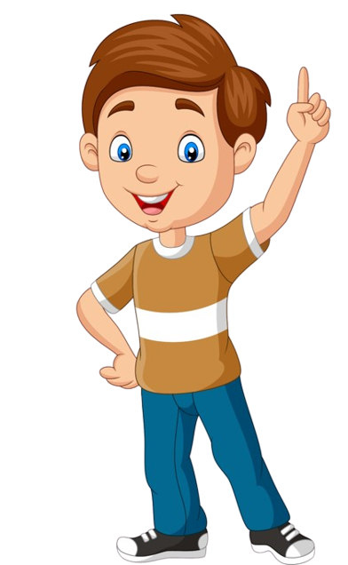
REFLEXIÓN

Slide 9
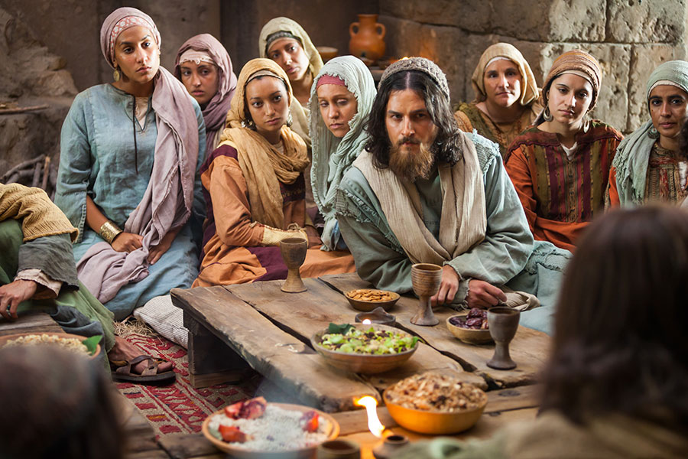
Cuando Jesús fue a comer a casa de uno de los jefes de los fariseos, los lideres de la fe judía, Él vio que todos trataban de sentarse en los primeros lugares. ¿Por qué hacían esto? Jesús siempre les enseñó a amar y perdonar a los enemigos, no a castigarlos.
Querían ser reconocidos como más importantes que los otros. recibir bien.

Slide 10
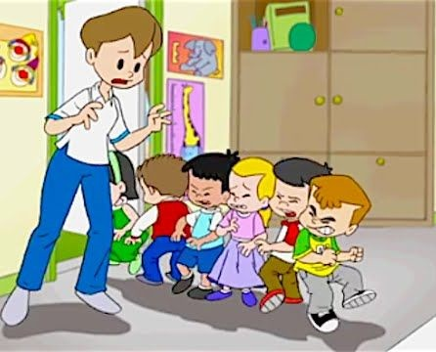
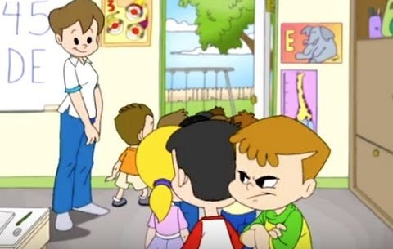
¿Ustedes tratan de ser primeros en la fila en el colegio o en los deportes?
Compartir
Ellos tampoco tendrán casa y cama porque irán por el mundo llevando su mensaje a todos.

Slide 11
Otro seguidor quería enterrar a su padre primero.
Jesús les dice una parábola, un cuento con una enseñanza, para que entiendan como deben actuar.
¿Qué nos dice Jesús?
Cuando te inviten a un banquete, no te sientes en el primer lugar, sino en el último.

Slide 12
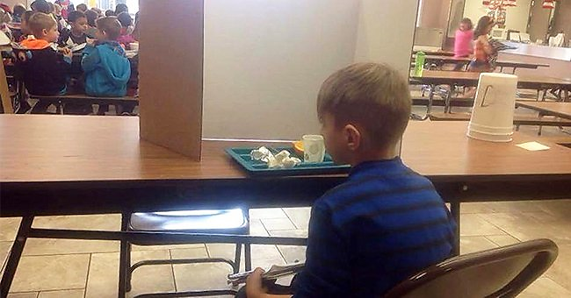
¿Por qué dice esto?
Si llega alguien más importante, puede que te digan que te muevas al último puesto y te vas a sentir humillado.
“El que… mira hacia atrás no sirve para el Reino de Dios.” Jesús quiere que confíen en El y que mantengan sus ojos en la misión.

Slide 13
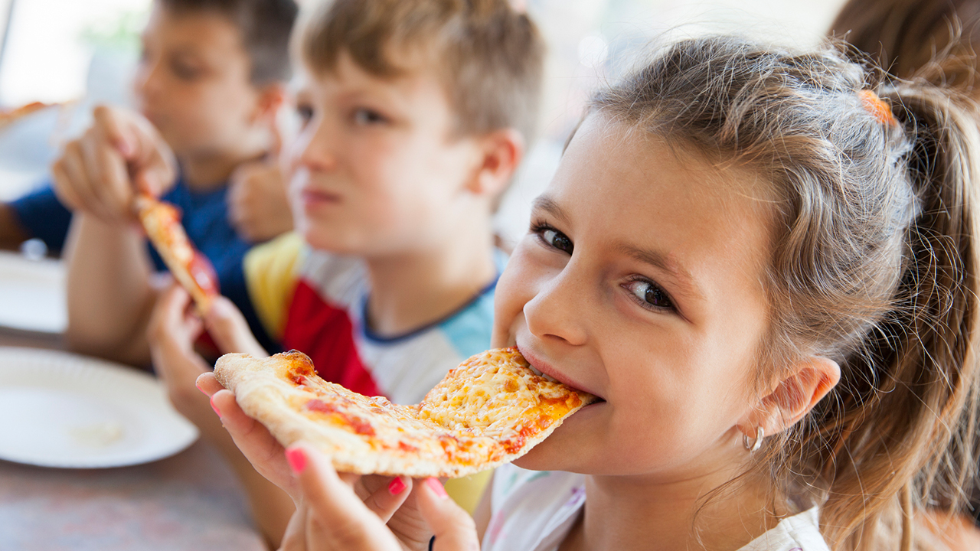
) ¿Cómo te sentirías si te sientas en el último puesto y te dicen que te muevas al primero?
Feliz y agradecido

Slide 14
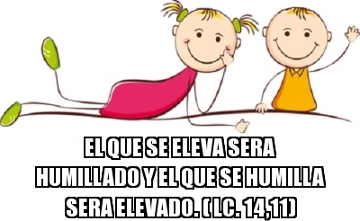
Jesús nos dice que todo el que se eleva, será humillado y el que se humilla será elevado.
Él quiere enseñarnos a ser humildes.

Slide 15
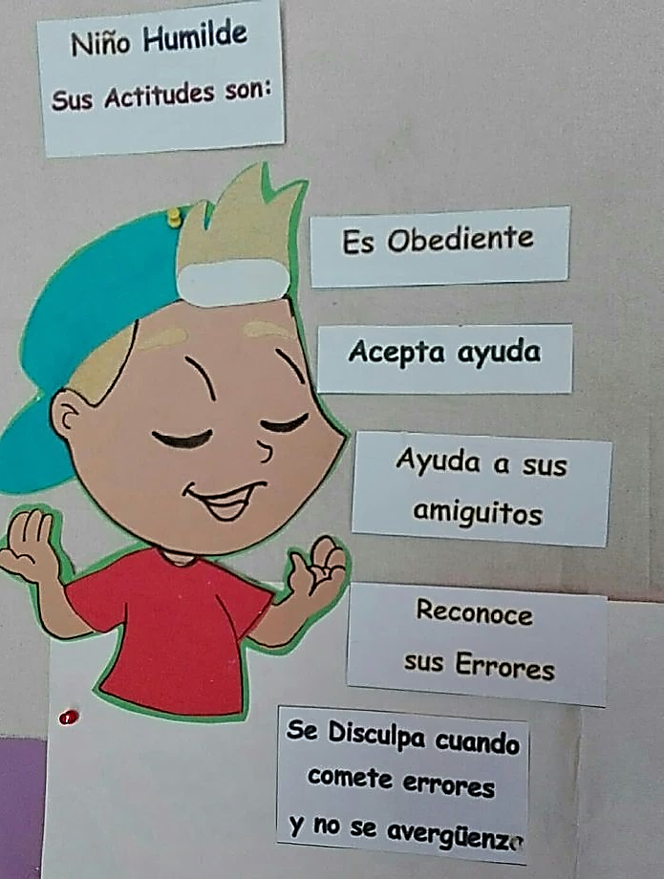
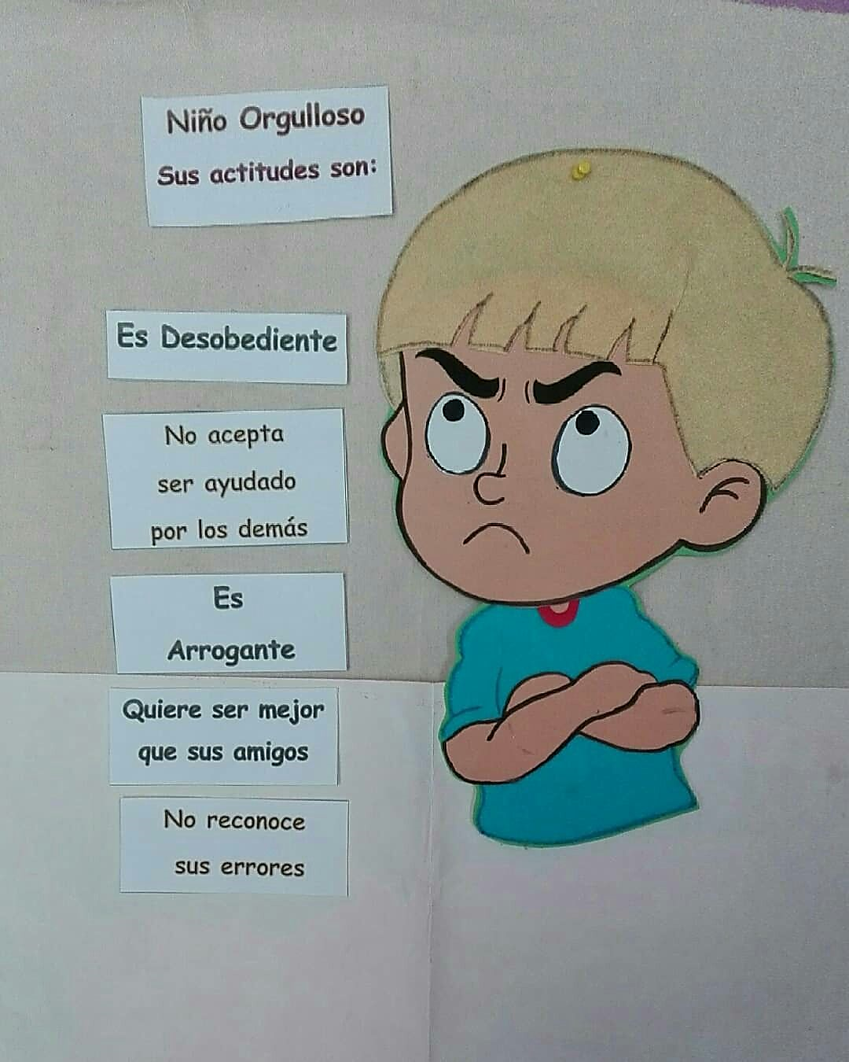
¿Qué significa ser humilde?
oración
obediencia
Misa
amor

Slide 16

Cuando una persona no se cree mejor que otros por sus cualidades o propiedades, sino que sabe que todo es un regalo de Dios.
Todo es un
oración
obediencia
perdón
Misa
amor

Slide 17

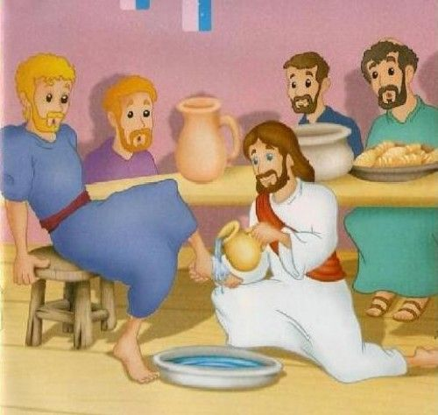
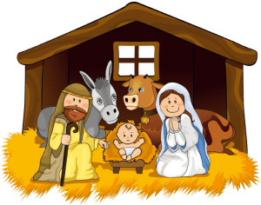
Jesús es Dios, Rey del Universo y nos enseña con su vida que debemos ser humildes como Él para poder entrar en el Reino de los Cielos.
¿Pueden dar ejemplos de la humildad de Jesús?
oración
obediencia
perdón
Misa
Siendo rey
amor
nació en un pobre pesebre,
nunca tuvo casa,
les lavó los pies a sus apóstoles como si fuera un esclavo

Slide 18
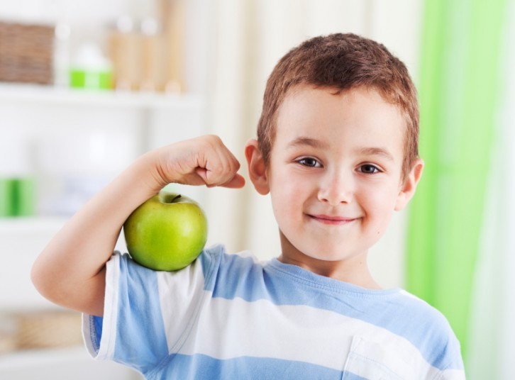
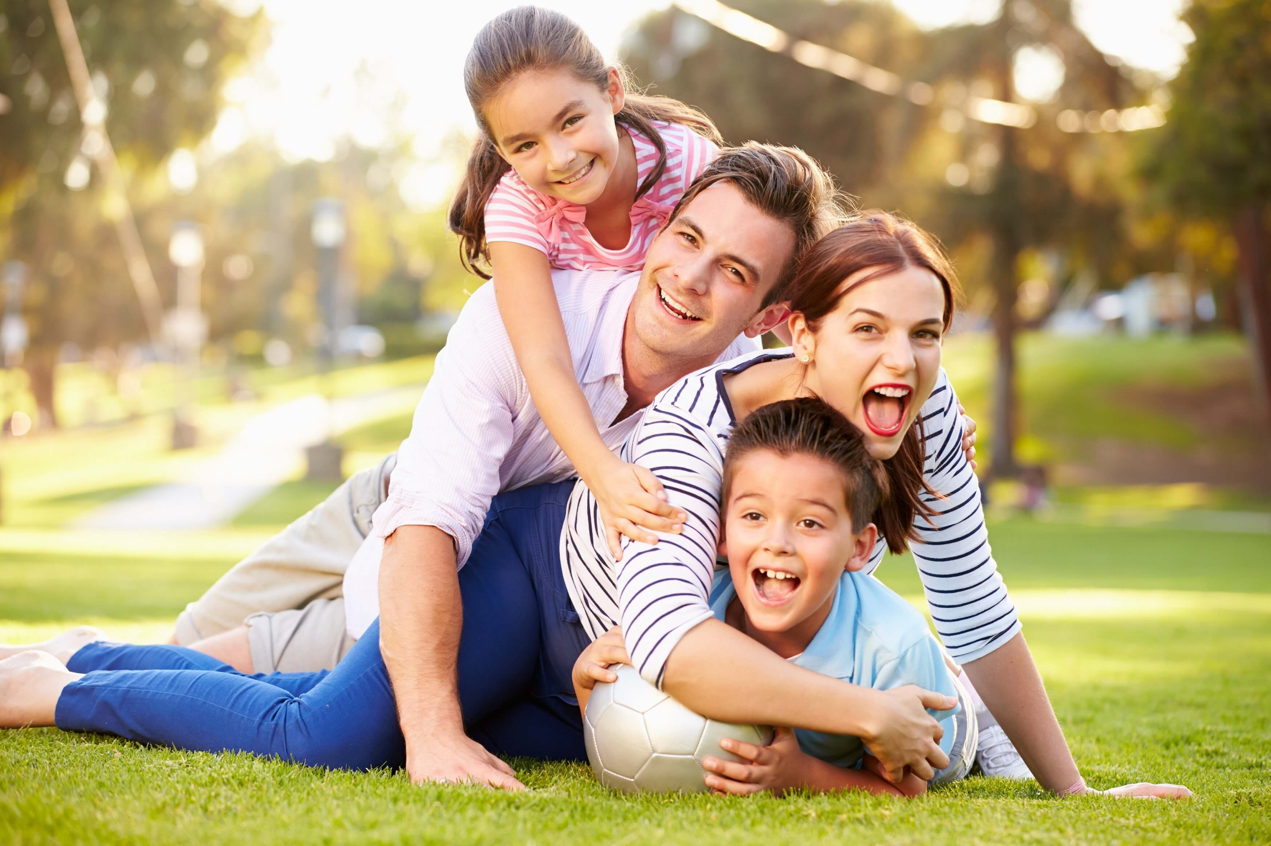

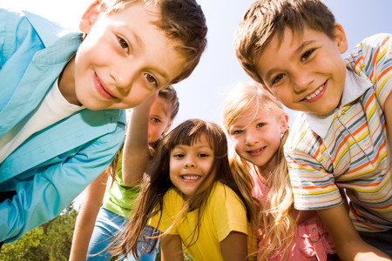
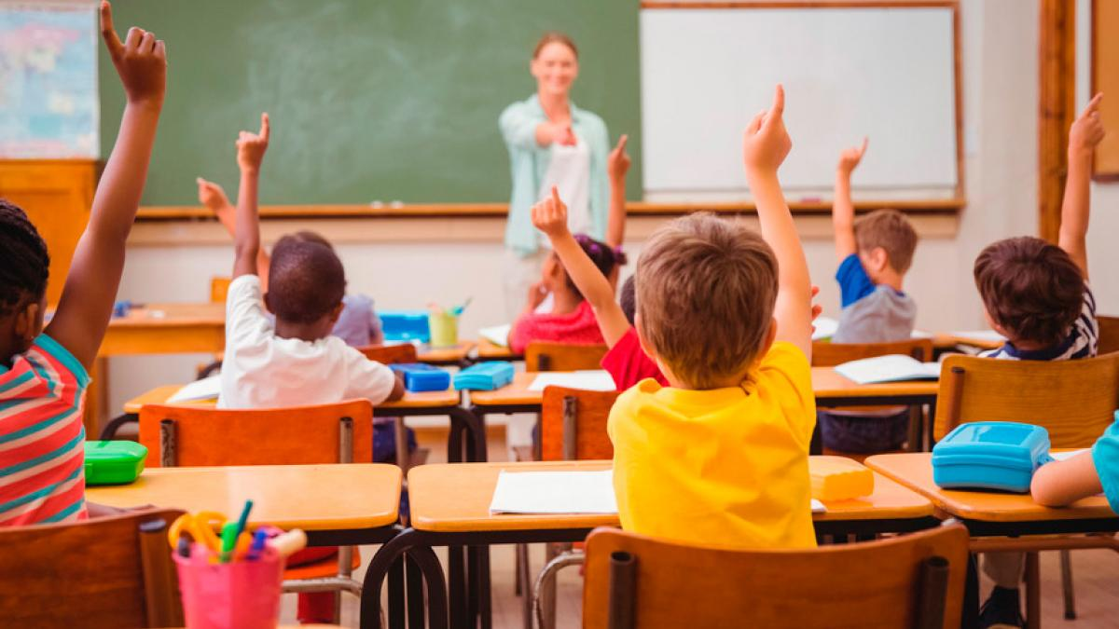
Si sabemos que todas las cualidades y cosas que tenemos vienen de Dios y no por nuestros esfuerzos, somos agradecidos y le damos siempre gracias a Dios.
Gracias Dios por tus Bendiciones
oración
obediencia
perdón
Salud
Familia
Misa
amor
Amigos
Escuela

Slide 19

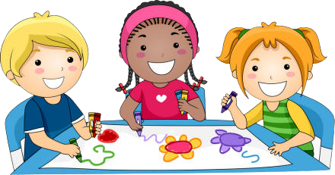

Slide 20
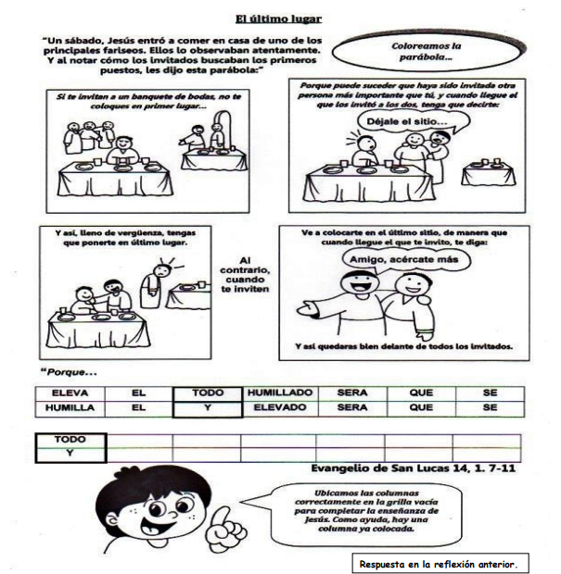
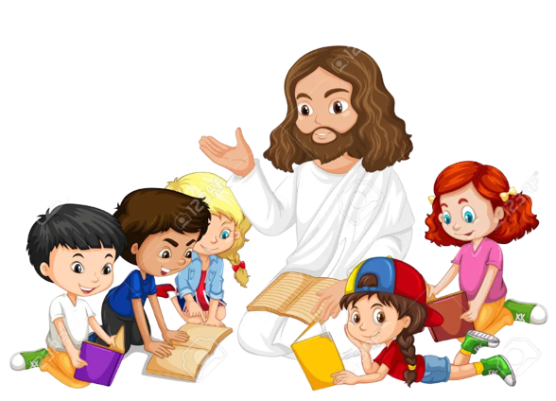
Colorear el evangelio y completar en la grilla la enseñanza de Jesús.
EL
QUE
SE
ELEVA
SERÁ
HUMILLADO
EL
QUE
SE
HUMILLA
ELEVADO
SERÁ

Slide 21
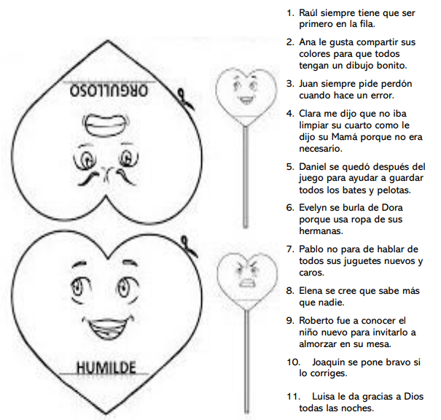
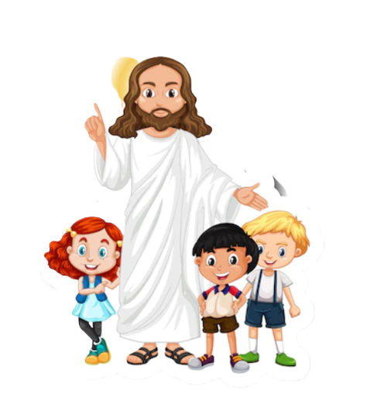
Hacer manualidad para demostrar el corazón que refleja si la persona en cada oración es humilde o orgullosa.

Slide 22
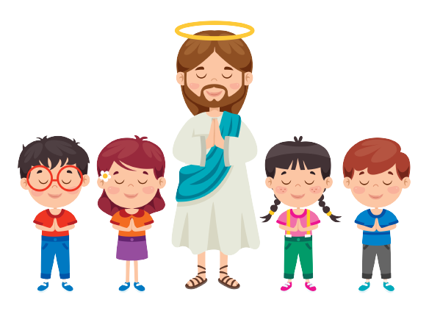
ORACIÓN
Señor Dios, ayúdame a ser siempre agradecido por todo lo que me das, y saber que todo lo que tengo y soy viene de Ti. Ayúdame a ser humilde como Tú, dando todo por los demás. Amén.

Slide 23


Canción: Te Quiero Dar Gracias, Lifetree Kids

